Slide 1
多区域OSPF

Slide 2

常见问题
定位问题：主机/路由器/交换机/接线
主机：默认网关，直连的路由器接口IP
  192.168.1.0 (x)
连线问题：两个路由器serial 2/0之间互联
serial 2/0
serial 2/0
A
B
B

Slide 3
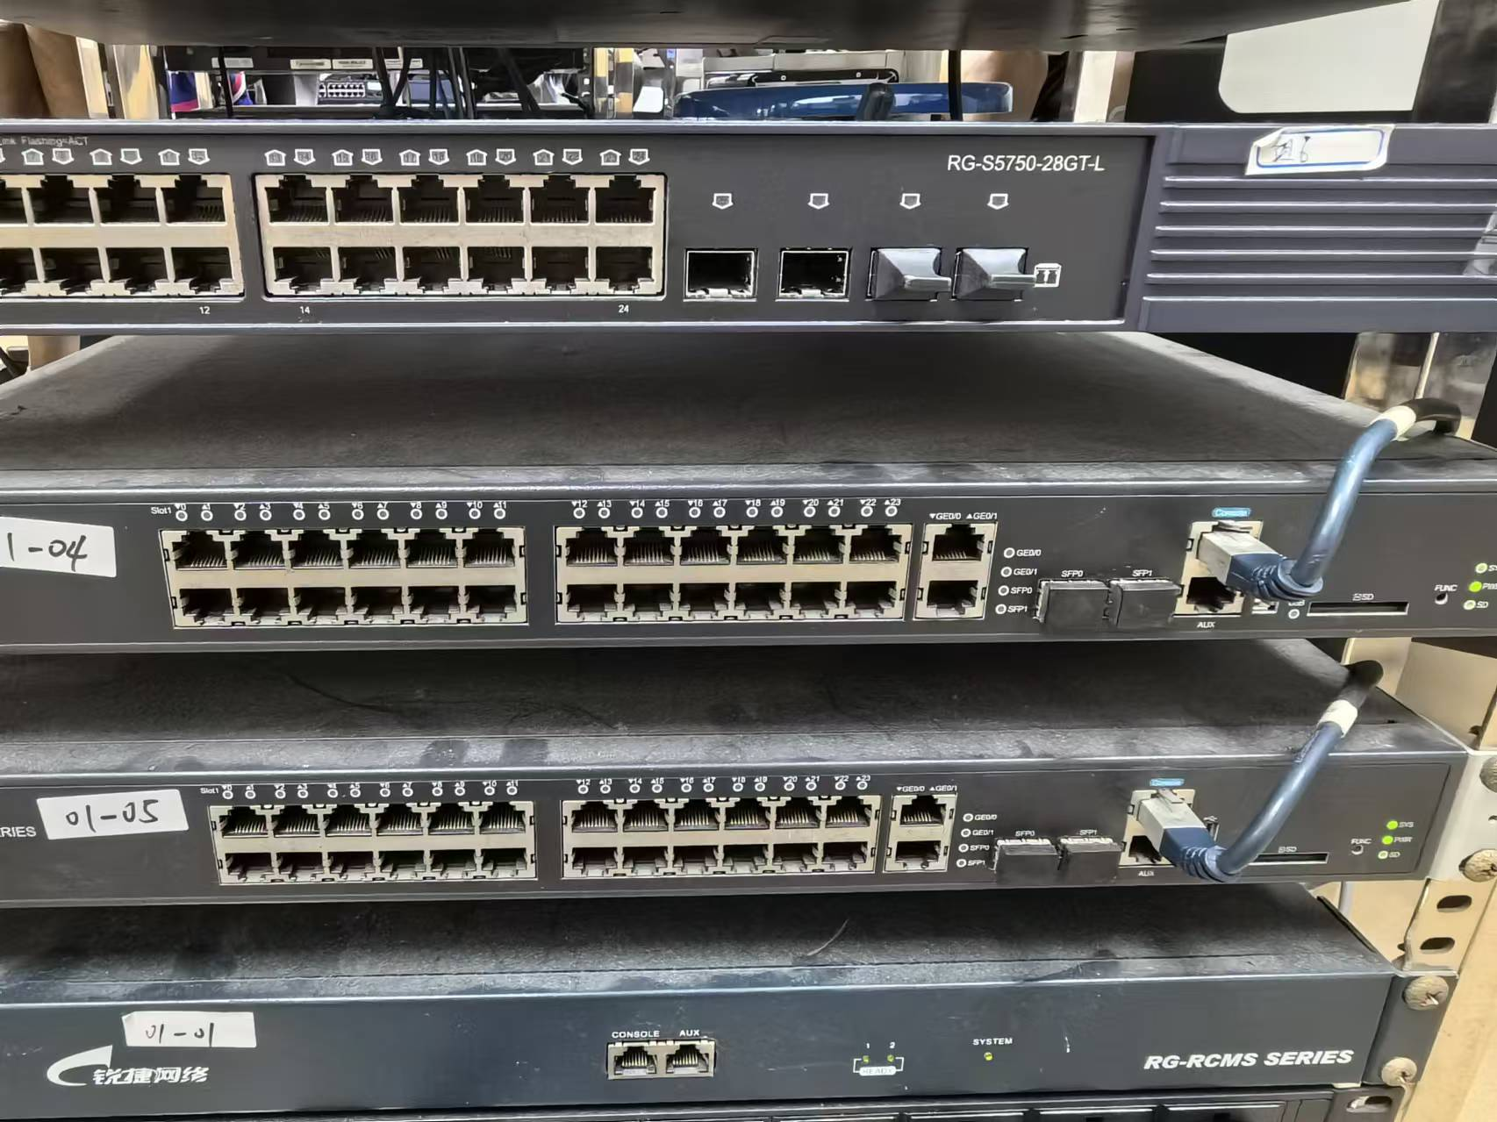
接线问题：
Gigabitethernet 0/1
Gigabitethernet 0/0

Slide 4
常用的排查故障命令：
  显示接口IP地址：show ip interface brief
  显示路由表：show ip route
  显示路由协议：show ip protocol
  恢复默认设置：reload
建议：在拓扑图上标明接口编号和IP地址

Slide 5
OSPF区域的划分
Area0
Area1
Area2

Slide 6
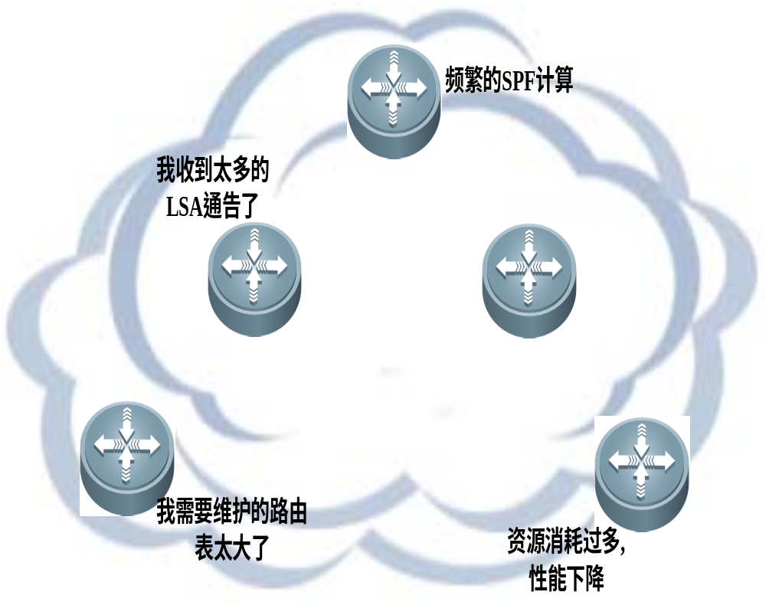
OSPF为什么要划分区域
单区域存在的问题
  每台路由器都需要维护的路由表越来越大，单区域内路由无法汇总
  收到的LSA通告太多了
  内部动荡会引起全网路由器的完全SPF计算
  资源消耗过多，性能下降，影响数据转发
问题的原因：都是LSA到处扩散惹的“祸”
Notes:
Shortest Path First
最短路径优先算法，由伟大的科学家Dijkstra提出的一种算法，
是OSPF路由协议的基础。

Slide 7

OSPF划分多区域后的好处:化整为零
解决方案:
  把大型网络分隔为多个较小，可管理的单元 – 区域 area;
划分区域的好处
  在区域边界可以做路由汇总，减小了路由表
  减少了LSA洪泛的范围，有效地把拓扑变化控制在区域内，提高了网络的稳定性
  拓扑的变化影响可以只限制涉及本区域
  多区域提高了网络的扩展性，有利于组建大规模的网络
ABR
ABR
Area
0
Area
Area
2
1
控制LSA

Slide 8
OSPF多区域设计规定
(1) 每个区域都有自己独立的链路状态数据库，SPF路由计算独立进行。
(2) LSA洪泛和链路状态数据库同步只在区域内进行。
(3) OSPF骨干区域Area 0，必须是连续的。
(4) 其它区域必须和骨干区域Area 0直接连接；其它区域之间不能直接交换路由信息；区域间的路由交换必须通过Area 0，区域间是距离矢量行为。
(5) 形成OSPF邻居关系的接口必须在同一区域，不同OSPF区域的接口不能形成邻居。
(6) 区域边界路由器把区域内的路由转换成区域间路由，传播到其它区域。

Slide 9
OSPF协议
OSPF配置如下：
  1、创建loopback接口，定义ROUTE ID
    routerA(config)#interface loopback 10
    routerA(config)#ip address 192.168.100.1 255.255.255.0
  2、开启OSPF进程
    routerA(config)#router ospf 10
    10代表进程编号，只具有本地意义
  3、申请直连网段
    routerA(config-router)#network 10.1.1.0 0.0.0.255 area 0
    注意反掩码和区域号

Slide 10
查看OSPF配置信息
验证 OSPF的配置
  Router#show ip ospf
显示路由表的信息
  Router#show ip route
清除 IP路由表的信息
  Router#clear ip route
在控制台显示 OSPF的工作状态
  Router#debug ip ospf

Slide 11
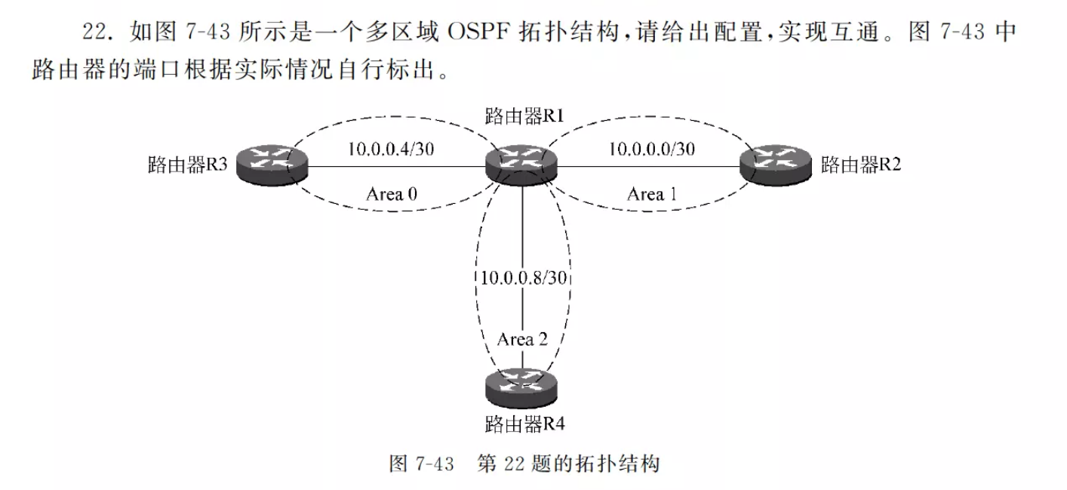
【习题7-22】

